Slide 1
『派遣』で働くとは
派遣保育士で“自分らしく”“自分のペースで”

Slide 2








『派遣保育士』 こんな人にオススメ！
保育に戻りたいけど
また１から就活する時間がない
最初は「時短で慣れたら
フルタイム」のように
融通が利く働き方が理想
保育に戻りたいけど
保育スキルがないから不安
資格はとったが
経験がない
１～２年しか経験がないけど、やっぱり保育に戻りたい
今さらたくさんの
書類をするのは不安
扶養内で働きたい
子どもが巣立ったから
もう一度保育に戻りたいけど年齢的に不安

Slide 3



簡単に言うと…
パート職員と同じ扱いでも高時給で仕事は制限されているのが
『派遣保育士』
園での面接なし
主担任業、行事担当なし
経験・ブランク関係なし
日誌・週案・月案なし
基本的には個人記録なし（園による）
派遣スタッフ
雇用契約
指揮命令
派遣契約
残業なし
持ち帰り仕事なし
有給休暇
雇用保険
社会保険
産休・育休
派遣会社（派遣元）
保育施設（派遣先）
派遣の場合は園と派遣契約を結んでいる人材紹介会社の職員として園に派遣されることとなります。

Slide 4
メリット
派遣保育士は…
経験の浅い方・ブランクのある保育士にとって、最適な働き方です！
時給が高め | 時間や日数に柔軟性がある | 残業がほとんどない | 困った時に人材派遣 会社のフォローがある
一般的には派遣の方が高い水準となっています。 （サマンサでは実働６時間を超える方には別途手当も支給） | 週２回〜、短時間〜、自宅近くで〜、など、ライフスタイルに合わせた働き方が可能。 | 就業時間は契約できっちり決まっているため残業はほとんどない。 また、仮に残業があっても、残業代は派遣会社がきっちり管理してくれる。 | 人間関係のトラブルや業務上のトラブル、お休みのなど、派遣会社の担当者が仲介やフォローをしてくれる。
デメリット
時給制 | 契約期間が決まっている | 疎外感を感じることがある
家庭の都合などで休みが続いた時などは、給与が少なくなる月もある。 | ３ヶ月、半年、１年など契約期間が決まっている。 | 正社員の保育士と区別して仕事を割振る園もある。 会議、研修会に参加しなくて良かったり、職員の集まりに参加しない事もあり疎外感を感じる人もいる。
お子さまの熱など急なお休みで休みやすいのは派遣の良いところ♪
給与はサマンサだけの手当があったり、スタッフの中には月20万円近くいく方もおりますよ♪
サマンサは年度更新制（３月末まで）！
年度末に向けてスタッフの意向や園の意向を伺い、来年度の就労を一緒に検討します。
継続も他園への就労も直接雇用も何でもご相談ください♪
仕事の制限があることは派遣のメリット♪
また、会議や研修会は希望があれば参加されてます♪
就労中のスタッフは、ママ友になったり食事に行ったりと通常の同僚のように楽しく働けていますよ！

Slide 5
サマンサ オススメポイント
福利厚生
雇用・社会保険はもちろん、有給休暇、産休・育休取得実績あり
加えて、福利厚生サービスに加入しており
費用は当社負担でサービスをご利用頂けます
手当や補助の充実
実働6時間を超える方には特別手当、
駐車場代補助、制服代補助、交際費の補助
休業補償もきちんと対応
就労後も担当者が対応
お休みや条件のことだけでなく、就労後の業務内容や行事について
その他、制度や各種証明書なども当社で対応
中にはご家庭のお話の相談やお悩みを聞くことも＾^
担当者は保育士として
現場経験のある
専任アドバイザー！
熊本での保育士派遣はサマンサが初
だから
各園からの信頼も厚く様々な相談ができる

Slide 6





ホームページ ご案内
サマンサ ホームページ
ぱわーねっと☆じょぶ

Slide 7
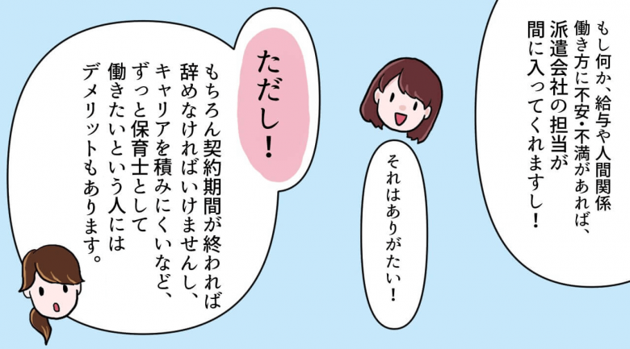
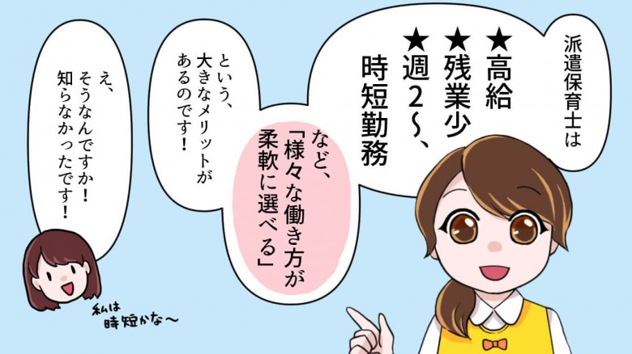
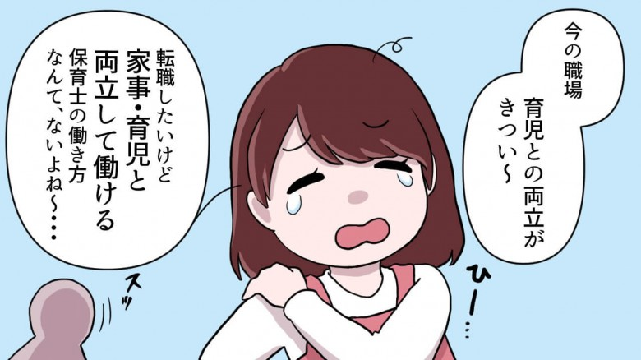
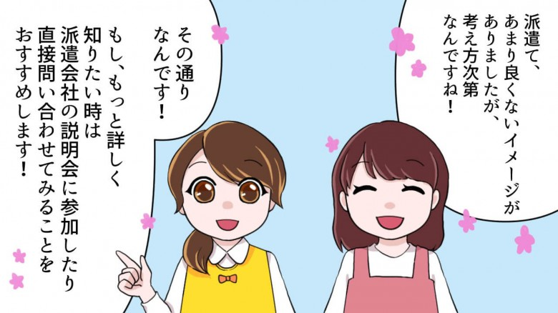
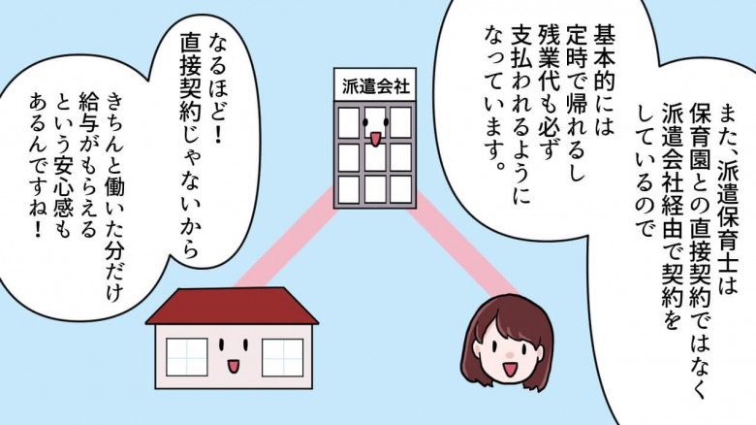

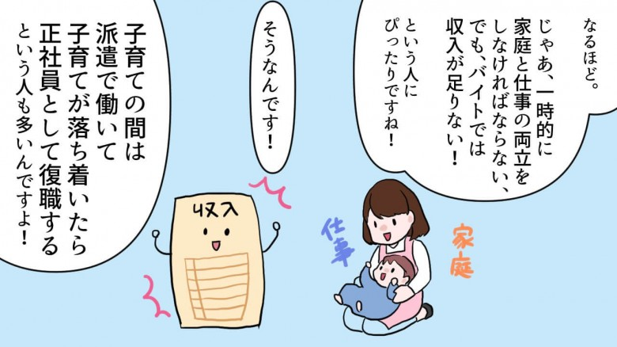
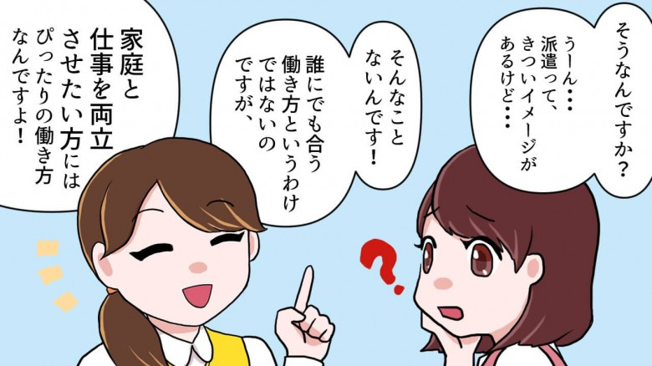
⑦
④
①
⑧
②
⑤
⑥
③

Slide 8





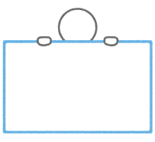














あ～仕事と育児の両立って大変…

